Slide 1
Infuus
info Zorggroep oude en nieuwe land
Notes:
Gebruik gemaakt van informatie

Slide 2
Infusie thuis
Perifere infusie
Centraal veneuze infusie
Nieuwe ontwikkelingen en aandachtspunten
Medisch rekenen

Slide 3
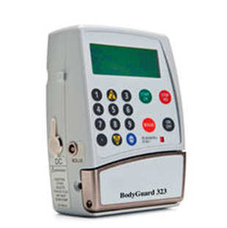
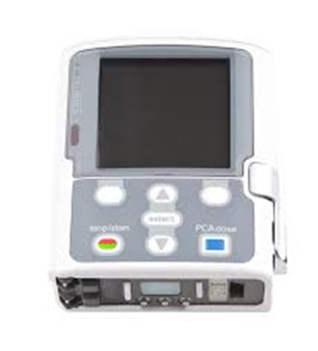
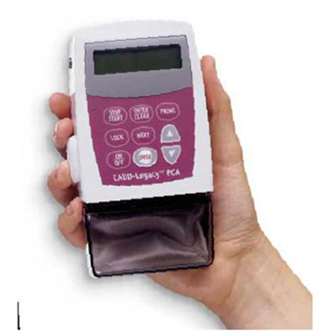
Infusie thuis
I.V. behandelingen:
Antibiotica, hydratie-infuus, lasix, dobutamide, immunoglobulines, chemotherapie (5 FU)
S.C. behandelingen:
morfine, dormicum, dexamethason, octreotide,
Epiduraal / Intrathecaal
Totale parenterale voeding
Notes:
Wie heeft ervaring met infuus behandelingen?
Bij clienten waarbij het mth team ook komt of zelf met het toedienen van medicatie sc of iv?
Overzicht van de soorten infusie die wij thuis kunnen geven! (kort laten zien)
Naast infuus behandelingen (zowel perifeer, als centraal veneus, hierover zo meer) en sc toedienen van medicatie kennen we ook nog het toedienen van epidurale en intrathecale medicatie toediening, dit gebeurd nog maar nauwelijks, gaan we verder niet op in in deze scholing.
Verschillende infuus pompen die wij thuis gebruiken. Kennen jullie deze pompen?
Wie heeft ervaring met infuus behandelingen?
Bij clienten waarbij het mth team ook komt of zelf met het toedienen van medicatie sc of iv?
Overzicht van de soorten infusie die wij thuis kunnen geven! (kort laten zien)
Naast infuus behandelingen (zowel perifeer, als centraal veneus, hierover zo meer) en sc toedienen van medicatie kennen we ook nog het toedienen van epidurale en intrathecale medicatie toediening, dit gebeurd nog maar nauwelijks, gaan we verder niet op in in deze scholing.
Verschillende infuus pompen die wij thuis gebruiken. Kennen jullie deze pompen?
Wie heeft ervaring met infuus behandelingen?
Bij clienten waarbij het mth team ook komt of zelf met het toedienen van medicatie sc of iv?
Overzicht van de soorten infusie die wij thuis kunnen geven! (kort laten zien)
Naast infuus behandelingen (zowel perifeer, als centraal veneus, hierover zo meer) en sc toedienen van medicatie kennen we ook nog het toedienen van epidurale en intrathecale medicatie toediening, dit gebeurd nog maar nauwelijks, gaan we verder niet op in in deze scholing.
Verschillende infuus pompen die wij thuis gebruiken. Kennen jullie deze pompen?

Slide 4
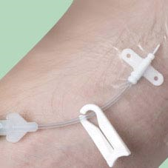
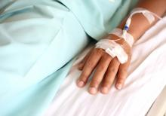
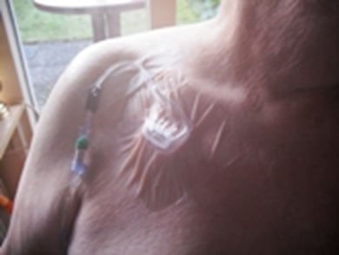
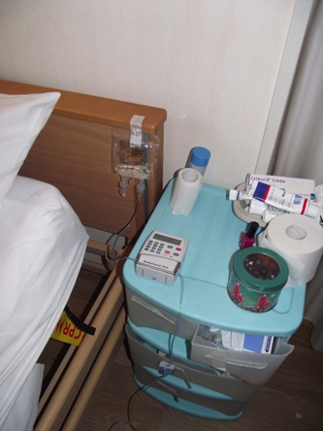
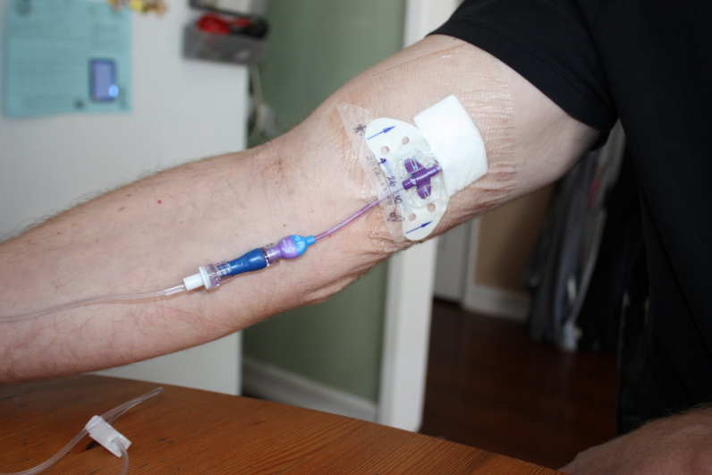
De praktijk

Slide 5
Voorbeeld CADD PCA pomp
Aan- en uitzetten
Instellingen: eenheden/concentratie/inloopsnelheid
Extra dosis
Start/ stop
Notes:
Uitleggen: Aan / uitzetten, starten/ stoppen, primen, dose
Zie zelfgemaakte protocol in de reader
Pomplijst uitleggen
Aan de cadd pca pomp zit meestal een medicatiecassette gekoppeld (kan ook via een doorvoersysteem een infuuszak of een spuit op worden aangesloten)..dus is een cassette leeg of wil je met spoed starten dan is er op die manier evt. wat te regelen… Opstart door MTH!
Je hebt cassettes van 100 ml en 50 ml. Die van 100 ml komt het meest voor.
Je kunt de pomp instellen op ml/uur, maar ook op microgram en milligram per uur. Bij micro of milligrammen moet je dan eerst de concentratie van de cassette programmeren in het pompje, dit doet het MTH team.

Slide 6
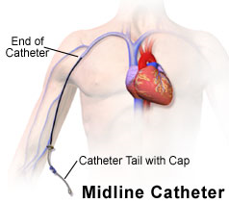
Midline
Een Midline katheter is een perifere canule die dieper in de ader wordt ingebracht, deze kan langer blijven zitten.
- Gebruik tot max 4 weken.
- In elleboogsplooi ingebracht.
- Fixatie met statlock
Noteer de lengte van uitwendige deel
van de canule
Complicaties:
Flebitis, hematoomvorming, verstopping katheter, trombose ter hoogte van de tip (klachten schouderregio).
Notes:
Een Midline katheter (canule) is een perifeer infuus in één van de diepere aders (vena van de
bovenarm). De infuuscanule is circa 20 cm lang. Een Midline canule wordt gebruikt voor
perifere toediening van medicatie, vocht of bloed(producten). Deze verspreiden zich via het
perifere bloedvat door heel het lichaam. Een Midline canule is geschikt voor kortdurende
toediening van maximaal vier weken.
De Midline canule wordt ingebracht in de elleboogplooi. De tip van de canule wordt opgevoerd
naar de vena axillaris (ader in de oksel)1. De doorstroom in dit diepere bloedvat is groter,
waardoor de toegediende vloeistof minder snel irriterend werkt op de bloedvatwand.
De indicatie voor het gebruik van een Midline canule is gelijk aan die voor andere vormen van
perifeer veneuze infusie. Voordeel is dat de Midline canule minder snel tot kathetergerelateerde
bloedbaaninfecties leidt. Waarschijnlijk is dit omdat hij in een groter vat wordt ingebracht dan
een gewoon perifeer infuus. Hij is daardoor bijvoorbeeld geschikt voor lange intraveneuze
antibioticabehandeling2 3.
Dien via een Midline alleen medicatie toe die ook via een ‘gewone’ perifeer veneuze canule
toegediend wordt. Er kunnen geen totale parenterale voeding of irriterende geneesmiddelen via
een Midline worden toegediend.
Aanprikken
De Midline wordt onder steriele omstandigheden onder echogeleiding ingebracht door een arts
of een gespecialeerd verpleegkundige. Er is geen röntgenfoto nodig om de ligging te
controleren4. Sluit de Midline canule af met een (naaldloos) afsluitdopje. Koppel het naaldloze
afsluitdopje aan de infuusslang, zo nodig met een driewegkraantje er tussen.
Normaal bewegen van de arm is mogelijk; voorkom extreme bewegingen, zo houd je de
katheter zo lang mogelijk goed op zijn plaats. Leunen op de bewuste arm en het maken van
heftige bewegingen worden afgeraden.
Plaats de Midline canule niet in:
􀂄 ledematen waarin trombose is geconstateerd;
􀂄 aan de zijde van het lichaam waar lymfklieren uit de oksel zijn verwijderd;
􀂄 bestraald gebied;
􀂄 verlamde ledematen;
􀂄 ledematen met dystrofie;
􀂄 een lichaamsdeel met een arterioveneuze shunt;
􀂄 ledematen met oedeem.
Verwijder een Midline canule op dezelfde wijze als een ongetunnelde centraal veneuze
kathteter.
Bij toediening via een Midline canule kunnen de volgende complicaties optreden.
Flebitis
Steriele flebitis is de meest voorkomende complicatie bij een Midline infuus. Dit is een nietinfectieus
proces, maar een reactie van het lichaam op het lichaamsvreemde materiaal. Overleg
met de arts.
Hematoomvorming
Een hematoom kan ontstaan bij het inbrengen of verwijderen van het infuus. Voorkom het
laatste door, na het verwijderen van de canule, drie minuten zonder onderbreking op de
punctieplaats te drukken. Druk langer wanneer de cliënt antistollingsmiddelen gebruikt.
Verstopping van de katheter
De katheter loopt slecht, of niet meer. Hij is niet toegankelijk. Overleg met de arts.
Trombose
Bij een Midline canule ontstaat dit meestal ter hoogte van de tip van de canule, die in de oksel
ader uitkomt. De cliënt geeft pijnklachten aan in de schouderregio. Waarschuw een arts.

Slide 7
Centraal veneuze infusie
Een centraal veneuze katheter wordt ingebracht in een grote ader.
De katheter wordt opgeschoven via de:
Sleutelbeenader (vena subclavia) in de bovenste holle ader (vena cava superior),
Halsader (vena jugularis) in de bovenste holle ader,
Liesader (vena femoralis) in de onderste holle ader.
Notes:
Centraal veneuze katheter is een algemene benaming voor verschillende soorten katheters. Het uiteinde van de katheter kan uit een enkel-, dubbel- of driewegtoegangskanaal bestaan.

Slide 8
Centraal Veneuze Infusie
Indicaties:
Medicatie dat schadelijk is voor de vaatwand
Gelijktijdig toedienen van onverenigbare medicatie
Langdurige medicatie toediening
Slechte perifere vaten
Totaal parenterale voeding

Slide 9
Centraal veneuze infusie
Soorten katheters
Kortdurend / middenlang en langdurig gebruik
Getunneld en ongetunneld
Met of zonder cuff (manchet rond cvk, dat vergroeit met subcutane weefsel)

Slide 10
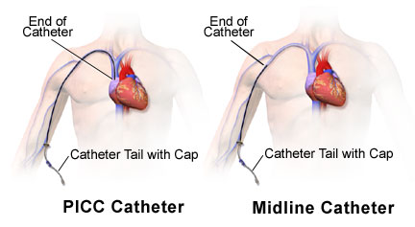
Picc lijn
Peripherally Inserted Central Catheter (PICC)
Specifieke centraal veneuze katheter
Op verschillende plaatsen van het lichaam
Gebruik op midden lange of lange-termijn (ongeveer 3 weken tot 6 maanden).
Notes:
Een PICC wordt ingebracht in de vena basilica, cephalica, mediana cubiti of brachialius, in het midden van de bovenarm
Het inbrengen in de bovenarm heeft de voorkeur, hierdoor wordt afklemmen van de katheter voorkomen.

Slide 11
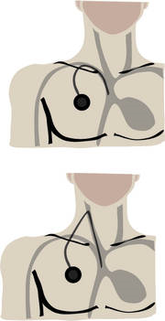
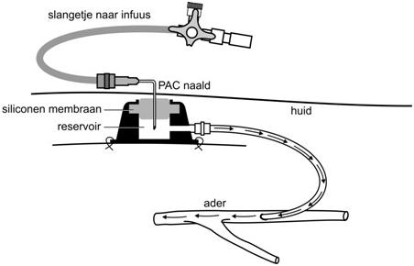
Port-a-cath (implanteerbaar poortsysteem)
Een veneus poortsysteem is een platte injectiekamer waaraan een katheter is bevestigd.
Notes:
De injectiekamer wordt operatief onder de huid ingebracht en vastgehecht aan een spier. De katheter zit in een grote ader. De injectiekamer is bedekt met een dik silliconenmembraan. Dit membraan wordt door de huid heen aangeprikt met een poortsysteemnaald.

Slide 12
Verschillende soorten:
Arterieel: de katheter ligt in een slagader
Intrathecaal, de katheter ligt in de spinale of epidurale ruimten rond het ruggenmerg
Peritoneaal, de katheter ligt in het buikvlies
Perifeer, de katheter wordt met een speciaal veneus poortsysteem in een ader in de onderarm ingebracht.

Slide 13
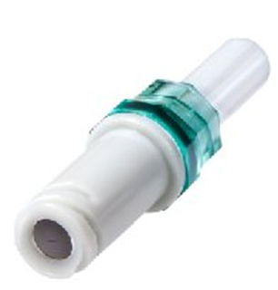
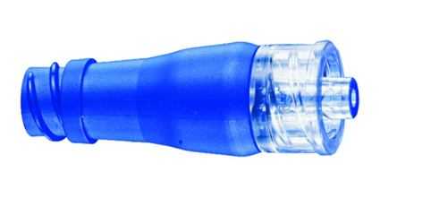
Complicaties:
Pneumothorax
Infectie
Luchtembolie (gebruik connector)
Verstopping
Verplaatsing
Notes:
Pneumothorax
Bij het inbrengen (via de subclavia of jugularis) kan per ongeluk de longtop aangeprikt worden.
De cliënt is kortademig en heeft pijn in de borstkas. Waarschuw de arts.
Infectie
Micro-organismen kunnen relatief gemakkelijk via de buiten- of binnenkant van de katheter in
de bloedbaan terecht komen. Het risico op infecties neemt toe naarmate de katheter langer blijft
zitten. Voorkom infecties.
􀂄 Raak de aansluitpunten van de materialen niet aan, gebruik de no touch-methode.
􀂄 Desinfecteer aansluitpunten en bijspuitpunten van (het toedieningssysteem van) de CVK met
alcohol 70% voorafgaand aan het uitvoeren van handelingen hieraan.
􀂄 Plaats een verbindingsslang tussen de CVK en de infuusslang wanneer de infuusslang vaker
vervangen moet worden dan de infuuspleister. Vervang de verbindingsslang bij het
verwisselen van de infuuspleister.
􀂄 Gebruik (naaldloze) afsluitdopjes (connectoren) om het aantal momenten van open
verbinding tussen de CVK en de buitenlucht te beperken.
Luchtembolie
Door het verschil van druk in de grote ader waarin de katheter ligt en de druk van de buitenlucht
kan lucht aangezogen worden in het bloed. Dit risico bestaat wanneer er een open verbinding is
tussen de katheter en de buitenlucht. Een luchtembolie verstoort de bloedsomloop.
Verschijnselen zijn een lage bloeddruk en onregelmatige ademhaling.
.. Klem de katheter zo snel mogelijk af met een (naaldloos) afsluitdopje (connector) of evt. een
gewoon afsluitdopje. Laat de cliënt plat op de rug liggen en vraag de cliënt met de mond op
de hand blazen. Schakel zo nodig een arts in.
.. Klem een beschadigde katheter direct af tussen de beschadigde plek en de insteekplaats.
.. Stop de toediening.
Verstopping
.. Voorkom verstopping door de katheter te flushen en af te sluiten volgens voorschrift.
.. Voorkom afknikken van de katheter door zorgvuldige fixatie.
.. Een zeldzame oorzaak van een niet lopende CVK is het Pinch off-syndroom. De CVK wordt
afgekneld tussen het sleutelbeen en de eerste rib. Hierdoor loopt de CVK onregelmatig of is
het al of niet doorlopen van de infuusvloeistof afhankelijk van de houding van de cliënt. De
CVK moet verwijderd worden vanwege risico op afscheuren en risico op embolie
Verplaatsing
Het is mogelijk dat de katheter zich op langere termijn spontaan verplaatst. Pijn in nek, arm of
tussen de schouderbladen tijdens de inloop van vloeistoffen kan hierop wijzen. Als de katheter
zich buiten het bloedvat bevindt, moet deze verwijderd worden. Raadpleeg de arts.

Slide 14
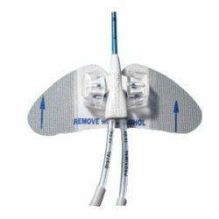
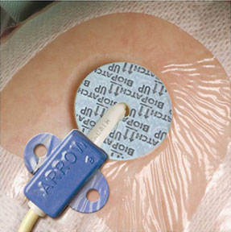
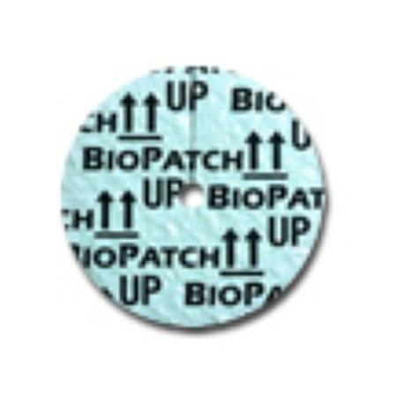
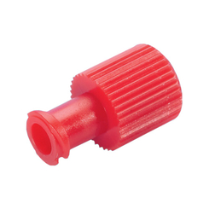
Aandachtpunten infusiemateriaal
Afsluitdopjes: Na elke toediening een nieuw steriel dopje gebruiken
Infuussysteem: eens per 3-4 dagen wisselen. Bij bloed en tpv 1x per 24 uur
Connector: eens per 3-4 dagen wisselen
Biopatch: eens per week wisselen
Statlock: vervangen wanneer deze zichtbaar vervuild is of loslaat

Slide 15
Aandachtspunten bij toedienen infusievloeistof:
Uiterste gebruiksdatum
- Afwijkende kleur / troebel
- Medicatie en infusievloeistof verenigbaar?
- Dien infusievloeistoffen op kamertemperatuur toe.
- Ga na of afsluitdop nog intact is.

Slide 16
Nieuwe inzichten/ ontwikkelingen
VIT: Zetten van een heparineslot hoeft niet meer spuitend
verwijderd te worden
- Lijnen: geen bloed aspireren i.v.m. kans op infectie
Chloorhexidine ter desinfectans voor de huid.
Alcohol ter desinfectans materialen.
Notes:
Wanneer desinfecteren van de huid bij injecties nodig is kan gebruik gemaakt worden van:
􀂄 van alcohol 70%;
􀂄 chloorhexidine 0,5% opgelost in alcohol 70% (chloorhexidine alcohol 70%)2.
De desinfectans wordt aangebracht op een gaasje. Het is eveneens mogelijk om gebruik te maken van alcohol swaps.
Alcohol 70% heeft een totaal spectrum en werkt slechts tijdelijk. Omdat bij het inbrengen van een infuus de desinfectie langer moet aanhouden, wordt gedesinfecteerd met alcohol 70% waarin opgelost chloorhexidine 0,5%.
Chloorhexidine zorgt voor een langere werking van de desinfectie. Onderzoek heeft aangetoond dat de desinfectie met chloorhexidine alcohol 0,5% indien afgedekt met een wondfolie 7 dagen aanhoudt. Toevoeging van jodium geeft ook een langere werking, maar omdat jodium onwerkzaam wordt door eiwitten uit wondvocht, bloed en dergelijke verdient dit niet de voorkeur.
Met name bij huiddesinfectans is het van groot belang te letten op de op de verpakking aangegeven uiterste gebruiksdatum en deze niet te overschrijden.
De juiste wijze voor desinfecteren met alcohol 70% of chloorhexidine alcohol 70% is dat de alcohol die aangebracht is eerst minimaal 1 minuut aan de lucht moet drogen (dit geldt trouwens voor de meeste desinfectiemiddelen; chloorhexidine 1 % in water hoeft niet aan de lucht te drogen). Dit is van belang in verband met:
􀂄 een optimaal desinfecterende werking van de alcohol;
􀂄 het voorkomen van onwerkzaam worden van (levend) vaccin bij het in aanraking komen met alcohol.

Slide 17
Medisch rekenen
Inloopsnelheid berekenen:
1 ml nacl/glucose 5% bevat 20 druppels
1 ml bloed bevat 18 druppels
Vermenigvuldig dit met het aantal ml per 24 uur
Deel dit getal door het aantal minuten
= druppels per minuut

Slide 18
Som 1:
Wat is de druppelsnelheid per minuut als een infuuszak van 250 ml in 2 uur toegediend moet worden?

Slide 19
Antwoord:
Bij het handmatig instellen van een infuussnelheid reken je eerst uit hoeveel druppels je toe moet dienen. Hierbij ga je ervan uit dat 1 ml 20 druppels bevat. Vervolgens reken je uit hoeveel druppels er per minuut toegediend moeten worden.
250 ml x 20 druppels = 5000 druppels
2 uur = 120 minuten
5000 : 120 = 41 a 42 druppels per minuut

Slide 20
Som 2:
Op een ampul staat 10mg/2ml
Opdracht is geef 7,5 mg sc
Hoeveel ml geef je?

Slide 21
Antwoord:
In 1 ml zit 10:2= 5 mg
Deel wat je wilt hebben door wat je hebt per ml
Dus: 7,5: 5 = 1,5 ml

Slide 22
Som:3
Een cassette bevat 100 ml morfine 10 mg/ml
De continu snelheid staat op 5 mg per uur
De patiënt mag zichzelf elke 4 uur 18 mg extra geven
Hoe lang gaat deze cassette mee met en zonder bolussen?

Slide 23
Antwoord som 3
Zonder extra dosis
In de cassette zit 1000 mg = (10 mg in 1 ml)
5 mg is 0,5 ml per uur is dus 100 ml : 0,5 ml = 200 uur
200 : 24 uur = 8,33 dagen is 8 dagen
0,33 x 24 uur = 7,92
Dus 8 dagen en bijna 8 uur
Met extra dosis
18 mg is 1,8 ml per 4 uur.
24: 4 = 6 x per dag x 1,8 ml= 10,8ml/per dag
0,5 ml per uur = 12 ml/ 24 uur
12ml+10,8ml= 22,8 ml/ 24 uur
Cassette is 100 ml: 22,8ml = 4,38 dagen
0,38x24 uur= 9 uur
Dus 4 dagen en 9 uur

Slide 24
Som:4
Je hebt een cilinder zuurstof van 10 l
De manometerdruk is 90 atmosfeer
De patiënt krijgt 2 liter zuurstof per minuut
Hoeveel minuten is er nog zuurstof voorradig?
Formule is druk x inhoud = aantal liters zuurstof

Slide 25
Som:5
Mw. van Hoog komt thuis met sondevoeding via een neusmaagsonde.
De opdracht is om 1500 ml gedurende 24 uur continue toe te dienen.
Op hoeveel ml per uur stel je de pomp in?

Slide 26
Antwoord
1500 ml per 24 uur
1500: 24 = 62,5
Dus stel je de pomp in op 62 a 63 ml per uur

